Slide 1
Seminário ANDIFES
Financiamento da Universidade Federal
Mesa Redonda: A universidade do futuro: Manutenção, Expansão, Inclusão e Excelência: Perspectivas e Propostas de Financiamento.
Jorge A. Guimarães
Brasília, 16 de dezembro de 2015

Slide 2
Educação e Ciência no Brasil
Desafios Atuais:
- É necessário haver Universidade?
- É necessário financiá-la?
- É necessário praticar a pesquisa na universidade e financiar sua ciência?
- Quanto de recursos humanos e financeiros são necessários?

Slide 3
Landscape of the Brazilian Higher Education System (2013)
Institutions (Universities and Colleges) | 2,377
Undergraduate enrolments | 7 million
Undergraduate conclusions per year | 1 million
Graduate students (MS + PhD) | 220,000
MS conclusions per year | 47,000
PhD conclusions per year | 14,000

Slide 4
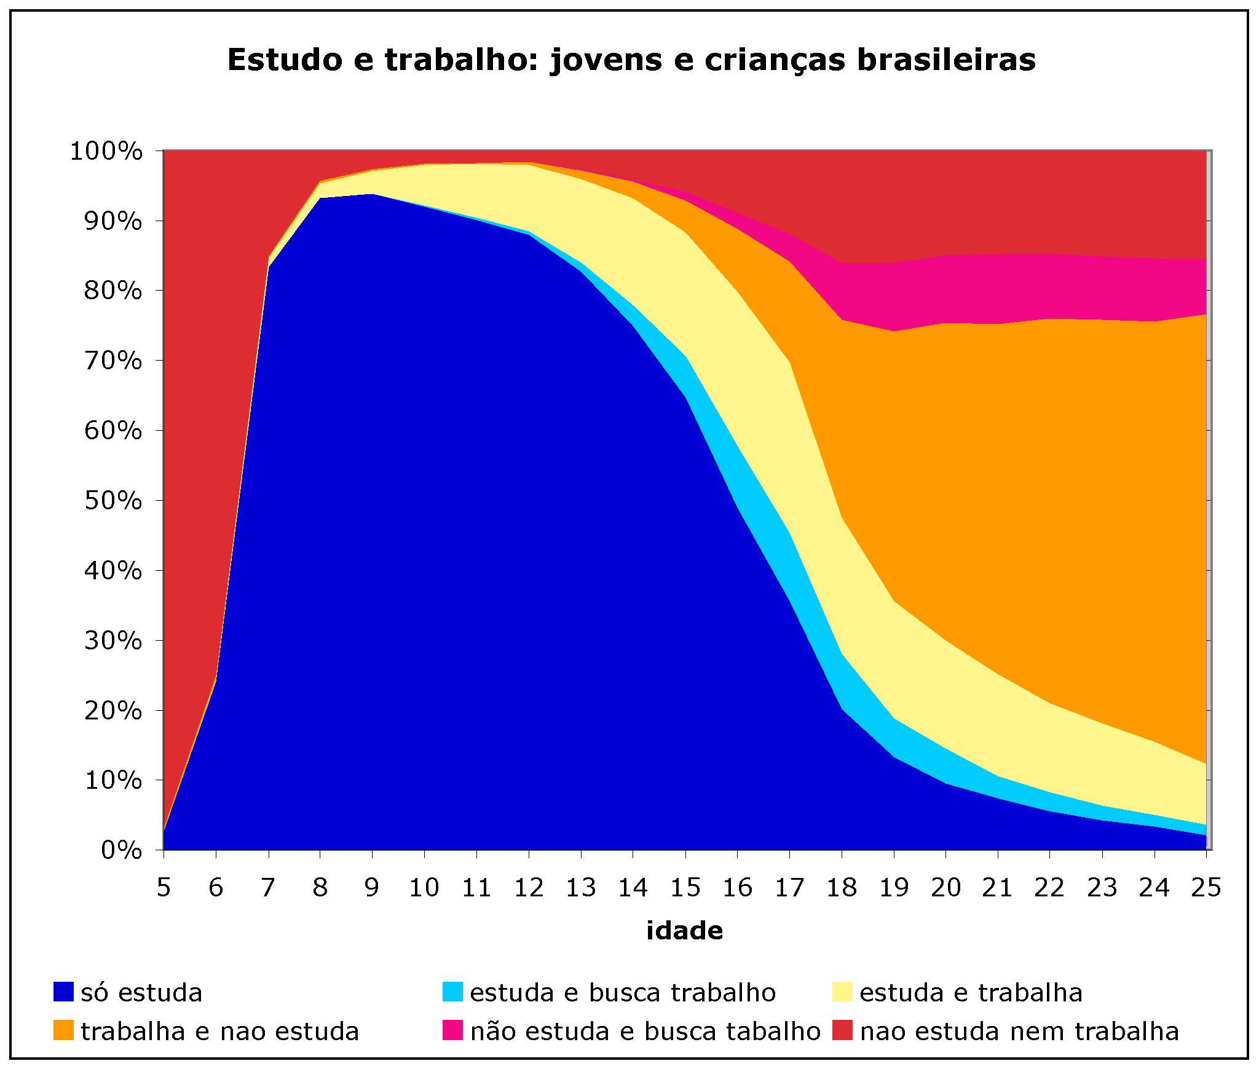
Notes:
4

Slide 5
ALGUMAS REFLEXÕES SOBRE O VALOR DA CIÊNCIA (4)
Metas: PNE 2014-2024
Meta 13: elevar a qualidade da educação superior e ampliar a proporção de mestres e doutores do corpo docente em efetivo exercício no conjunto do sistema de educação superior para 75% (setenta e cinco por cento), sendo, do total, no mínimo, 35% (trinta e cinco por cento) doutores.
Meta 14: elevar gradualmente o número de matrículas na pós-graduação stricto sensu, de modo a atingir a titulação anual de 60.000 (sessenta mil) mestres e 25.000 (vinte e cinco mil) doutores.
Meta 16: formar, em nível de pós-graduação, 50% (cinquenta por cento) dos professores da educação básica, até o último ano de vigência deste PNE, e garantir a todos(as) os(as) profissionais da educação básica formação continuada em sua área de atuação, considerando as necessidades, demandas e contextualizações dos sistemas de ensino

Slide 6












Brazil – Country, population and economy:
Challenging combination
Area
> 4 million km²
Population
> 100 million
Indonesia
Nigeria
Bangladesh
Rússia
EUA
Paquistan
Brasil
Índia
Canadá
China
México
Austrália
Japan
Spain
UK
France
South Corea
Germany
Holand
GNP*
> US$ 400 billion
Source: Investe Brasil
*GNP nominal
Italy
R. Dauscha (ANPEI) 3ª CNCTI
Notes:
6
6

Slide 7
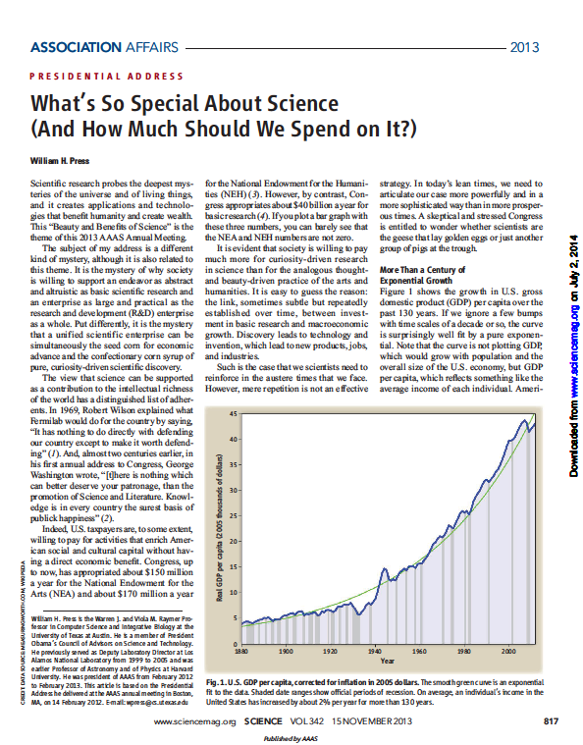

Slide 9
O Futuro da universidade e da ciência no Brasil: Desafios e Perspectivas

Slide 10
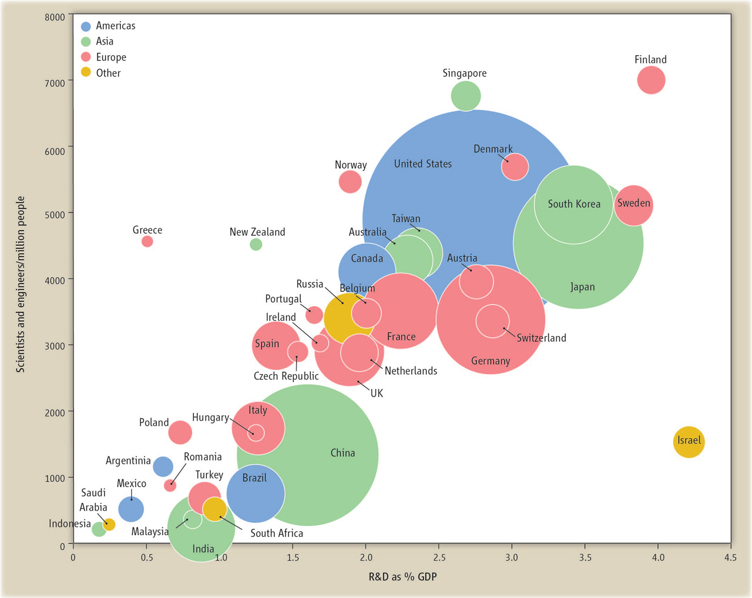

Fig. 2.
From William H. Press 2013, Science 342:817-822
Published by AAAS
Notes:
Fig. 2. R&D spending by country in 2011 by percent of GDP and percent of population who are scientists and engineers.The size of the circles show the country's total R&D spending.

Slide 11
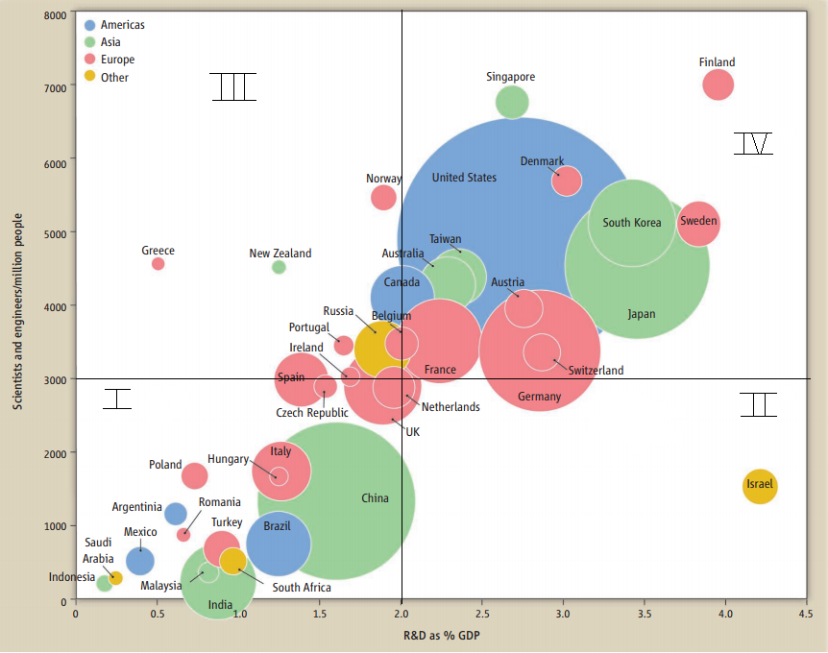

Slide 12
Brasil: Produção científica, Citações e Impacto - quinquênios
InCitesTM, Thomson Reuters (2012). Report Created: Jul 4, 2015 Data Processed March 18, 2015 Data Source: Web of Science

Slide 13
% Colaboração internacional países selecionados - 2014
InCitesTM, Thomson Reuters (2012). Report Created: Jul 4, 2015 Data Processed March 18, 2015 Data Source: Web of Science

Slide 14
Ciência no Brasil 1985 – 2015
(30 Anos do MCTI) - Desafios que Permanecem:
1. Atacar desafios de melhoria da educação básica;
2. Atingir aplicação de 2% do PIB em C,T&I;
3. Crescer proporção de cientistas e engenheiros de 600/milhão de habitantes para 3.000/milhão de habitantes;
4. Enfrentar desafios de competição com
EUA, China e Rússia, únicos países com mesmas características de tamanho territorial, população e PIB bruto;

Slide 15
First Grade Challenges for Brazilian Institutions Universities
AUTONOMY
ACCOUNTABILITY
GOVERNANCE

Slide 16
Second Grade Challenges for Brazilian Universities
Top Ten Obstacles
Internationalization of Teaching and Research;
Reduce Informational Teach and Increase Formative Activities;
Adopt International Curriculum;
Offer Regular Courses in English and Other Languages;
Apply Effective International Collaboration;
Increase International Mobility of Students, Professors and Scientific Staff;
Attract Foreign Students and Scientific Researchers;
Offer Campus Residence;
Stimulate International and Collaborative Publications;
Offer Internships in Industry.

Slide 17
Internacionalização das Universidades Brasileiras (II)
Um Programa Especial de Fomento:
  Internacionalização via Programas de Pós-Graduação;
  Utilização da Experiência do Programa Ciência sem Fronteiras;
  Instrumento de apoio: Super PROEX.

Slide 19
Notes:
19

Slide 20
Brazil – Country, population and economy:
Challenging combination
Area
> 4 million km²
Population
> 100 million
Indonesia
Nigeria
Bangladesh
Rússia
EUA
Paquistan
Brasil
Índia
Canadá
China
México
Austrália
Japan
Spain
UK
France
South Corea
Germany
Holand
GNP*
> US$ 400 billion
Source: Investe Brasil
*GNP nominal
Italy
R. Dauscha (ANPEI) 3ª CNCTI
Notes:
20
20

Slide 21
Fig. 2.
From William H. Press 2013, Science 342:817-822
Published by AAAS
Notes:
Fig. 2. R&D spending by country in 2011 by percent of GDP and percent of population who are scientists and engineers.The size of the circles show the country's total R&D spending.

Slide 22
Brasil: Produção científica, Citações e Impacto - quinquênios
InCitesTM, Thomson Reuters (2012). Report Created: Jul 4, 2015 Data Processed March 18, 2015 Data Source: Web of Science

Slide 23
Brasil: Produção científica: Artigos Plenos (todos os documentos) e Artigos de Revisão – por quinquênios
InCitesTM, Thomson Reuters (2012). Report Created: Jul 4, 2015 Data Processed March 18, 2015 Data Source: Web of Science

Slide 24
Brasil: % Artigos no Mundo - 1985-2014
InCitesTM, Thomson Reuters (2012). Report Created: Jul 4, 2015 Data Processed March 18, 2015 Data Source: Web of Science

Slide 25
Brasil: % Artigos no Mundo - quinquênios
InCitesTM, Thomson Reuters (2012). Report Created: Jul 4, 2015 Data Processed March 18, 2015 Data Source: Web of Science

Slide 26
% Colaboração internacional países selecionados - 2014
InCitesTM, Thomson Reuters (2012). Report Created: Jul 4, 2015 Data Processed March 18, 2015 Data Source: Web of Science

Slide 27
Produção científica países selecionados - 1985-2014
InCitesTM, Thomson Reuters (2012). Report Created: Jul 4, 2015 Data Processed March 18, 2015 Data Source: Web of Science

Slide 28
Produção científica países selecionados - quinquênios
InCitesTM, Thomson Reuters (2012). Report Created: Jul 4, 2015 Data Processed March 18, 2015 Data Source: Web of Science

Slide 29
Brasil: Produção científica áreas - quinquênios – grupo 1
InCitesTM, Thomson Reuters (2012). Report Created: Jul 4, 2015 Data Processed March 18, 2015 Data Source: Web of Science

Slide 30
Brasil: Produção científica áreas - quinquênios – grupo 2
InCitesTM, Thomson Reuters (2012). Report Created: Jul 4, 2015 Data Processed March 18, 2015 Data Source: Web of Science

Slide 31
Brasil: Produção científica áreas – quinquênios – grupo 3
InCitesTM, Thomson Reuters (2012). Report Created: Jul 4, 2015 Data Processed March 18, 2015 Data Source: Web of Science

Slide 32
Brasil: Produção científica áreas - quinquênios – grupo 4
InCitesTM, Thomson Reuters (2012). Report Created: Jul 4, 2015 Data Processed March 18, 2015 Data Source: Web of Science

Slide 33
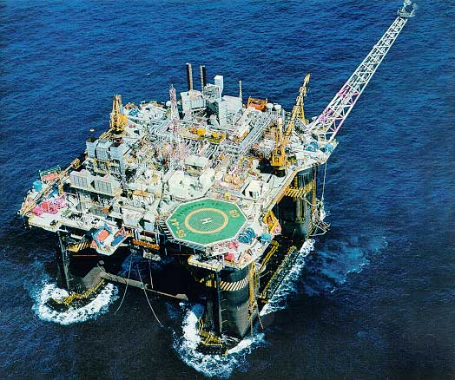
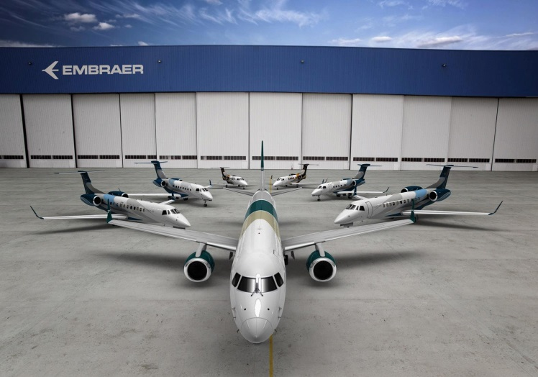

Research Capacity
“In the 1960s and 1970s the government paid for PhD abroad in oil exploration, agricultural research and aircraft design. Brazil is now a world leader in all three fields”
Source: Studying the World, The Economist, Printed version. March 17, 2012.

Slide 34
Brazil vs World: Relative Growth of Scientific Production
Indexed articles: 1981 - 2013
Notes:
34
34
34

Slide 35
Scientific Production - Top 20 countries
2009-2013
Ranking | Country/Territory | Web of Science Documents | Times Cited | Cites per Document (Impact)
1 | USA | 1.816.391 | 14.084.393 | 7,75
2 | CHINA MAINLAND | 804.543 | 3.607.127 | 4,48
3 | GERMANY | 478.604 | 3.602.076 | 7,53
4 | ENGLAND | 436.267 | 3.457.103 | 7,92
5 | JAPAN | 386.705 | 2.131.107 | 5,51
6 | FRANCE | 338.126 | 2.395.743 | 7,09
7 | CANADA | 296.558 | 2.124.775 | 7,16
8 | ITALY | 281.243 | 1.932.901 | 6,87
9 | SPAIN | 250.891 | 1.575.403 | 6,28
10 | INDIA | 230.762 | 877.788 | 3,81
11 | AUSTRALIA | 228.120 | 1.522.493 | 6,67
12 | SOUTH KOREA | 225.961 | 1.035.892 | 4,58
13 | BRAZIL | 178.313 | 623.998 | 3,51
14 | NETHERLANDS | 170.435 | 1.497.503 | 8,79
15 | RUSSIA | 143.007 | 415.684 | 2,91
16 | TAIWAN | 131.636 | 604.836 | 4,59
17 | SWITZERLAND | 123.267 | 1.177.213 | 9,55
18 | TURKEY | 120.770 | 367.983 | 3,05
19 | SWEDEN | 109.460 | 870.544 | 7,95
20 | POLAND | 106.601 | 424.454 | 3,98
Source: InCitesTM, Thomson Reuters (2012). Report Created: 11/11/2014; Data Source: Web of Science®

Slide 36
Mestrados e Doutorados/ano
Granted Masters and Ph.D. Titles: 1987 - 2013

Slide 37
Correlation: Doctorates and Scientific Production, 1987 a 2013
Notes:
37
37
37

Slide 38
Indexed Publications: 1981 - 2013
Brazil vs. United Kigdom
Source: ISI - Institute for Scientific Information.
Notes:
38
38
38

Slide 39
Fields of Research with High Scientific Production
World Comparison: 2009 - 2013
Nr. | Fields (WoS database) | World Ranking | Articles | Impact | Relative Impact | World % Articles
1 | Agriculture, Multidisciplinary | 1 | 5.260 | 1,2 | 0,41 | 15,19
2 | Veterinary Sciences | 2 | 6.778 | 1,6 | 0,64 | 9,43
3 | Agronomy | 2 | 5.739 | 1,3 | 0,42 | 14,21
4 | Dentistry, Oral Surgery & Medicine | 2 | 5.263 | 3,4 | 0,98 | 12,48
5 | Zoology | 2 | 4.555 | 2,0 | 0,62 | 8,10
6 | Parasitology | 2 | 3.280 | 4,2 | 0,64 | 12,79
7 | Tropical Medicine | 2 | 2.902 | 3,2 | 0,71 | 18,79
8 | Agriculture, Dairy & Animal Science | 2 | 2.853 | 1,7 | 0,62 | 8,83
9 | Nursing | 3 | 2.727 | 0,8 | 0,38 | 8,69
10 | Entomology | 3 | 2.537 | 2,0 | 0,68 | 8,69
11 | Forestry | 3 | 2.049 | 1,3 | 0,40 | 9,29
12 | Horticulture | 3 | 1.724 | 1,3 | 0,46 | 10,60
13 | Agricultural Engineering | 3 | 1.691 | 2,5 | 0,40 | 10,59
14 | Anatomy & Morphology | 3 | 727 | 1,6 | 0,44 | 7,54
15 | Mycology | 3 | 714 | 3,3 | 0,80 | 8,33
Notes:
39
39
39

